Slide 1

Data Visualization
Non solo grafici
Chi? Studiare l’audience
presentato da
Cristina D’Onorio De Meo
Notes:
Illustrare il procedimento appropriato per costruire una visualizzazione di successo. Quindi NON partire dai grafici, ma invece studiare il Chi (l’audience), il Cosa (valutare i dati a disposizione, sorgenti, qualita’, tempo); il Perche’ (definire l’obiettivo che si intende raggiungere con la viz); il Come (scegliere la modalita’ di Viz piu’ appropriata); ed infine passare al Design vero e proprio della visualizzazione.
Illustrare le Best Practice su come usare i singoli elementi (linee, colori, …) ed i grafici.
Come creare una buona visualizzazione: studiare chi, cosa, perche’ e come.
(Perche’ una buona visualizzazione non parte dai grafici. Come nella programmazione il punto di partenza non e’ il codice, nella visualizzazione il punto di partenza non sono i grafici)
https://www.digital-coach.com/it/blog/case-histories/target-audience/

Slide 2
Target audience: significato
Il termine target audience possiamo tradurlo dall’inglese come “segmento di pubblico”. Si riferisce quindi a uno specifico gruppo con caratteristiche in comune
Il target audience quindi è il pubblico formato da individui con caratteristiche, esigenze e necessità in comune che un’azienda o un marketer ha individuato e scelto.
VIDEO DA SEDUTO
Chi? Studiare l’audience
Notes:
Nasce dal marketing come concetto..
La scelta va presa in base al servizio o prodotto che l’azienda offre, tenendo in considerazione quali siano i possibili clienti più affini con l’offerta. Il primo passo di una strategia di marketing è sicuramente identificare e segmentare il pubblico, non è la quantità che fa la differenza ma la qualità. Le persone interessate al prodotto o servizio e seguite nel modo giusto (ogni target ha dei propri percorsi ideali e diversi tra loro nel funnel di vendita) hanno più possibilità di diventare dei clienti effettivi. Avere un target audience definito e ben delineato serve a impostare una strategia di marketing precisa e specifica.

Slide 3
Target audience: perché è importante
Contenuti specifici
Concentrarsi sul potenziale
Strategia mirata
VIDEO DA SEDUTO
Chi? Studiare l’audience

Slide 4

Ma il target audience come si identifica?
VIDEO DA SEDUTO
Chi? Studiare l’audience
Notes:
Per capire il target delle nostre visualizzazioni, dobbiamo porci delle domande

Slide 5
Capacità di intuizione
VIDEO DA SEDUTO
E’ necessario porsi delle domande per differenziare i vari segmenti di pubblico
Analizzare il prodotto o servizio offerto
Creare un profilo di buyer personale ideale
Scegliere quali dati demografici utilizzare per individuare il target
Scegliere le caratteristiche personali per individuarlo
Chi? Studiare l’audience
Notes:
Intuizione
Come primo passo bisogna affidarsi alla propria capacità di intuizione. Non è l’ approccio più sicuro e affidabile ma è sempre una base di riferimento. E’ necessario porsi delle domande per differenziare i vari segmenti di pubblico. Chi è il cliente ideale? Quanti anni ha? Femmina o maschio? Che tipo di vita conduce? Sono veramente tante e le più disparate ma si può fare una sintesi di questo processo in sette passaggi:
Esaminare gli attuali clienti
Analizzare il prodotto o servizio offerto
Creare un profilo di buyer persona ideale
Scegliere quali dati demografici utilizzare per individuare il target
Scegliere le caratteristiche personali per individuare il target
Valutare e modificare/ottimizzare il pubblico segmentato
Una volta scelto un pubblico specifico, tutti gli altri pezzi del puzzle andranno più facilmente a posto perché ora hai una guida da seguire.

Slide 6
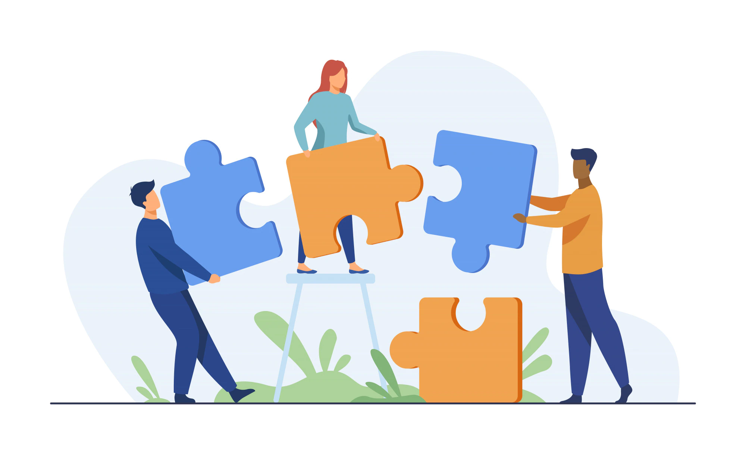
Target audience
VIDEO DA SEDUTO
Una volta scelto un pubblico specifico, tutti gli altri pezzi del puzzle andranno più facilmente a posto perché ora hai una guida da seguire
Chi? Studiare l’audience

